Slide 1
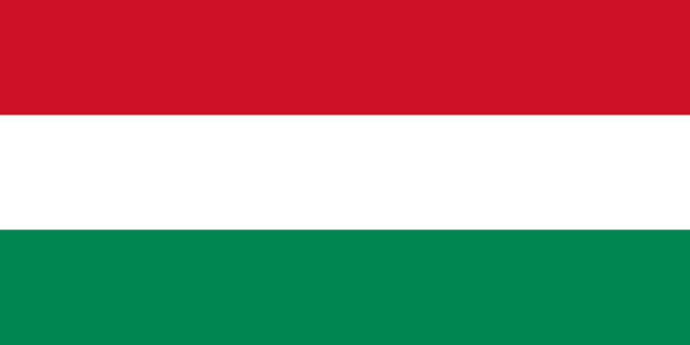
УГОРЩИНА В РОКИ ПІСЛЯ ІІ СВІТОВОЇ ВІЙНИ І ДО СЬОГОДЕННЯ
Підготували учні 111 групи: Костенко Ірина, Чеботар Анна, Фетов Ігор, Кучма Євген

Slide 2
План
1. Встановлення комуністичного режиму. 2. Революція 1956 р. 3. Режим Я. Кадара. 4. Революційні перетворення 1988—1990 pp. 5. Сучасне становище. 6. Українсько-угорські відносини.

Slide 3
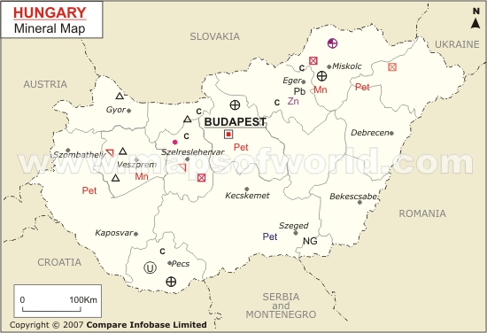

Slide 4
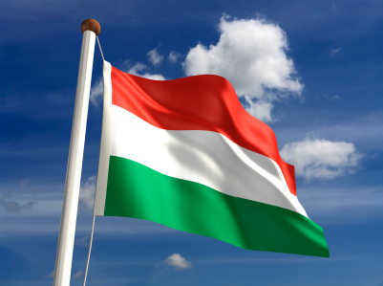

Slide 5
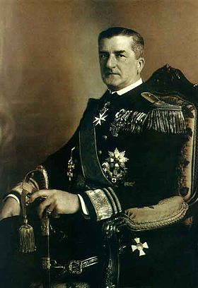
Встановлення комуністичного режиму
Оскільки Угорщина в період Другої світової війни була союзницею Німеччини, у вересні 1944 р. на територію Угорщини, переслідуючи гітлерівські війська, вступила Радянська армія. 2 грудня 1944 р, у м. Сегед було створено Угорський національний фронт незалежності (УНФН). До нього входили представники Угорської комуністичної партії (УКП), а також інших партій, серед яких була і партія дрібних сільських господарів (ПДСГ). Політрада УНФН призначила прем'єр-міністром коаліційного уряду генерала Міклоша. 20 січня 1945 р. уряд Б. Міклоша підписав угоду про перемир'я з СРСР, США, Великою Британією, оголосивши війну Німеччині, а 4 квітня Червона армія завершила визволення Угорщини. Таким чином, влада УНФН і його уряду поширилася на всю країну.
Мі́клош Го́рті

Slide 6
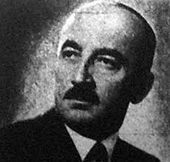
На виборах до Національних зборів 4 листопада 1945 р. УКП отримала лише 17% усіх голосів і змогла делегувати до парламенту тільки 70 представників. Беззастережну перемогу здобула ПДСГ, що надало їй право на 245 мандатів. Новий парламент 1 лютого 1946 р. проголосив Угорщину республікою. Уряд лідера ПДСГ Ференца Надя прагнув демократизувати державний і суспільний устрій. Лідери ПДСГ виступили проти революційних і насильницьких методів боротьби, захищали приватну власність, обстоювали демократичні принципи, а УКП боролася за "народну демократію" як своєрідну форму диктатури пролетаріату. Протистояння УКП та ПДСГ стало неминучим. Керівництво УКП інспірувало змову з боку ПДСГ проти "народно-демократичного ладу". Лідерів ПДСГ звинуватили у підготовці воєнного путчу. Прем'єр-міністр Ф. Надь змушений був залишитися у Швейцарії, де він знаходився на відпочинку, інші керівники партії покинули країну. ПДСГ виявилася дискредитованою, в її керівництві взяли гору політики лівої орієнтації, близькі до комуністів.
Ференц Надь

Slide 7
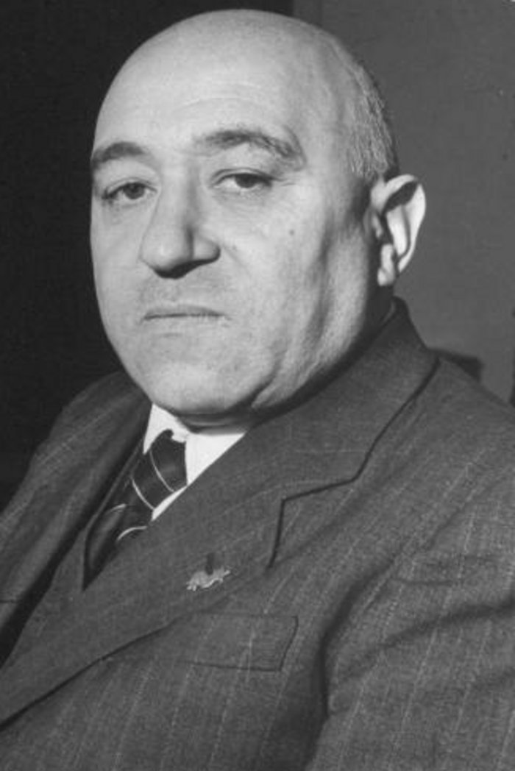
Після "об'єднання" комуністів і соціал-демократів УКП і СДП було створено нову Угорську партію трудящих (УПТ), яка будувала свою діяльність на марксистсько-ленінських засадах. У виборах до Державних зборів у травні 1949 р. могли брати участь тільки схвалені комуністами кандидати. Вони дістали 95% голосів. 18 серпня 1949 р. було ухвалено нову конституцію Угорщини. Відтоді офіційно країну називали Угорською Народною Республікою (УНР). Отже, внаслідок політичних маніпуляцій, розправляючись із конкурентами і спираючись на всебічну допомогу і підтримку кремлівського керівництва, перед яким буквально плазував генеральний секретар УПТ М. Ракоші, комуністи на 1949 р. встановили повний контроль у країні. У перші роки свого правління М. Ракоші створив жорстокий режим культу особи, переслідував опонентів, застосовував тор-. тури, репресії, розстріли.
Матьяш Ракоші

Slide 8
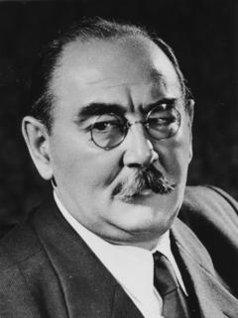
Після смерті Сталіна Москва в цілому зрозуміла необхідність демократизації Угорщини, виправлення хибного режиму Ракоші. На посаду прем'єр-міністра з Кремля було рекомендовано Імре Надя, головного критика курсу Ракоші. Надь рішуче засудив проведення насильницької колективізації, його уряд зменшив податки та обов'язкові поставки сільськогосподарської продукції, планував перерозподіл капіталовкладень із важкої промисловості у виробництво товарів споживання. Симпатії суспільства були на його боці. Але у боротьбі з таким досвідченим супротивником, як Ракоші, Надь програв: 1955 р. його виключили з партії. Однак ім'я Ракоші викликало загальну ненависть. Наступного року Ракоші було відправлено у відставку.
Імре Надь

Slide 9
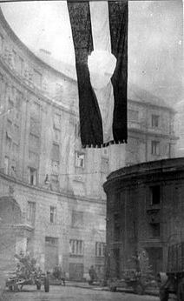
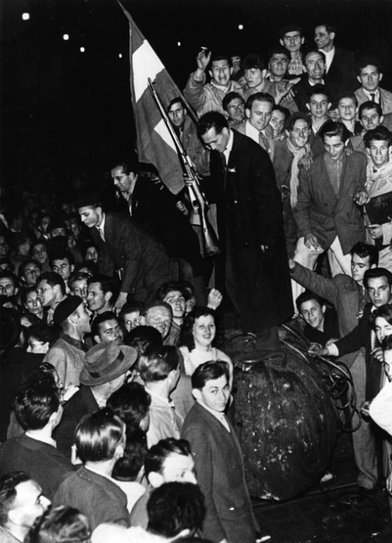
Революція 1956 р.
Під впливом ідей XX з'їзду КПРС в Угорщині, як і в інших країнах Східної Європи, пожвавився національно-демократичний рух. Населення вимагало негайно реабілітувати безвинно засуджених і страчених політичних і громадських діячів, відставки наступника М. Ракоші сталініста Е. Гере. Події у Польщі стали каталізатором суспільного вибуху в Угорщині. 23 жовтня 1956 р. понад 50 тис. осіб зібралися біля будинку польського посольства, студенти вимагали припинення беззаконня й культу особи. Підрозділи служби безпеки відкрили вогонь по демонстрантах. Ці події стали прологом народно-демократичної революції в Угорщині. Непередбачуваність наслідків випадання однієї країни з радянського блоку штовхала СРСР на надзвичайні заходи. Попервах урядові І. Надя, який доступився до влади в ніч проти 24 жовтня, у Москві довіряли і радилися з ним. На світанку 24 жовтня до Будапешта "на усне прохання" угорських керівників було введено радянські війська.

Slide 10
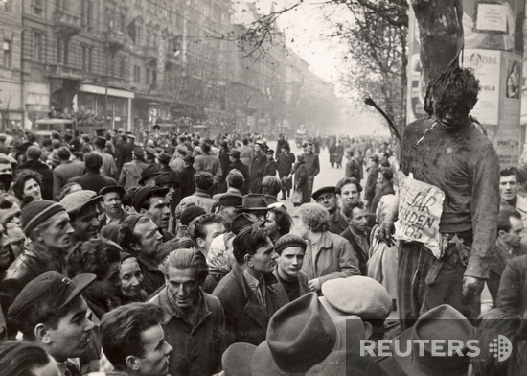

Slide 11
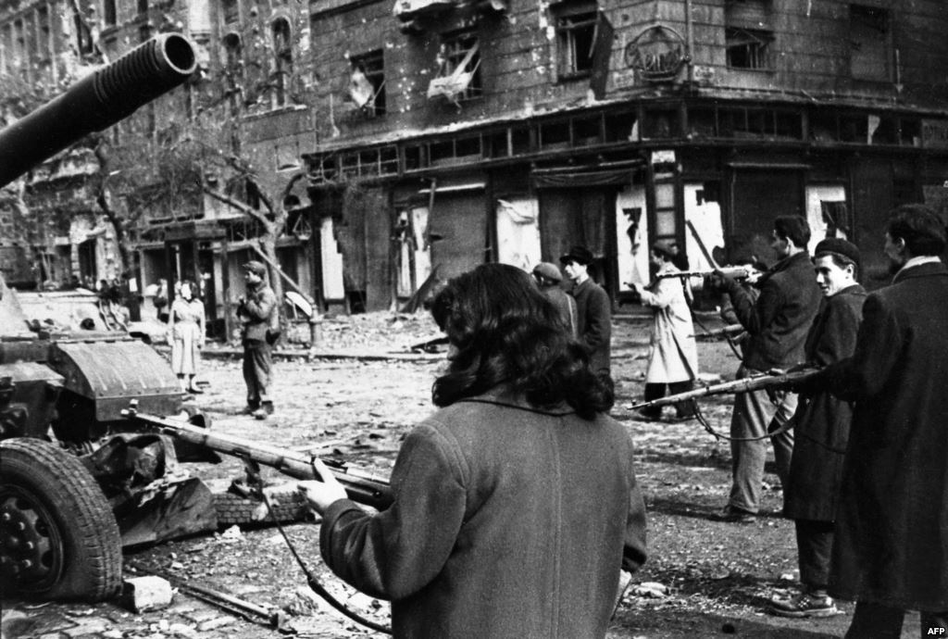

Slide 12
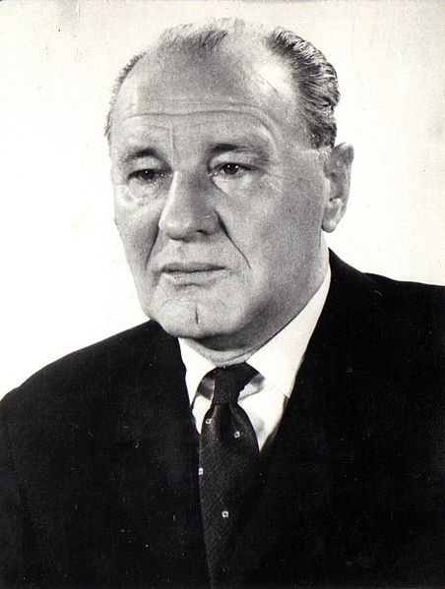
Одначе, 28 жовтня Надь висунув вимогу вивести радянські війська з Будапешта і країни в цілому. 1 листопада 1956 р. І. Надь сформував коаліційний уряд, Новий уряд проголосив нейтралітет Угорщини і вихід її з Варшавського договору, висловив намір припинити орієнтацію на СРСР і розпочати великомасштабне економічне співробітництво з західними країнами. Замість комуністичних адміністрацій створювалися нові органи влади — ради. Оголошувалася амністія для політичних в'язнів, УПТ розпускалася. У Москві вирішили лінію співробітництва переглянути на користь суто воєнного вирішення угорської кризи, зміни уряду. Замість УПТ створювалася нова партія — Угорська соціалістична робітнича партія (УСРП), яку очолив Янош Кадар. На нього радянські керівники поклали завдання відновлення комуністичного правління в Угорщині після завершення воєнної операції. На військовому літаку Кадара вивезли до СРСР, де він залишався до 4 листопада — початку штурму радянськими дивізіями Будапешта.
Янош Кадар

Slide 13
Того дня група політичних діячів на чолі з Я. Кадаром створила Тимчасовий революційний робітничо-селянський уряд для "розгрому контрреволюції та відродження соціалізму у країні". На світанку 4 листопада радянські війська за наказом маршала Конєва розпочали виконання поставленого завдання — "допомогти зламати опір заколотників у Будапешті, відновити законну владу і порядок у країні". Люди, які домоглися демократичних свобод, стали на захист своїх завоювань, пролилася кров. Унаслідок бойових дій в листопаді 1956 р. — січні 1957 р. тільки в Будапешті загинули 1188 мешканців, іще 200 — в інших містах країни. Серед радянських військ утрати склали 720 вояків загиблими і такими, що пропали безвісти. Є достовірні дані, що військові чекісти розстріляли кількасот вояків Радянської армії, які відмовилися стріляти в повсталих угорців. Події в Угорщині 1956 р. стали наслідком кризи сталінської моделі соціалізму.

Slide 14
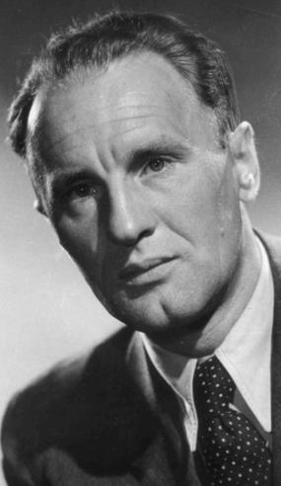
Режим Я. Кадара
Я. Кадар та члени його уряду з м. Сольнок (де він був сформований) 7 листопада переїхали до Будапешта і негайно склали присягу голові президії УНР Т. Добі. Так було вирішено проблему легітимності. У країні Кадар та його прихильники мали мінімальну підтримку. Розпочався складний період відновлення нормального життя, завоювання підтримки населення. Вирішальне значення в цей період мали особисті якості керівника. Я. Кадар, залишаючись, звісно, прихильником марксизму, але не будучи догматиком і доктринером, обрав шлях національної злагоди, компромісів і поступових реформ, чим суттєво відрізнявся від інших керівників країн Східної Європи. Він уважав, що самі тільки комуністи неспроможні побудувати нове суспільство. Йому належить знаменитий вислів: "Хто не проти нас, той з нами". Це кредо допомогло згуртувати суспільство на базі національної злагоди. Задуми реформи з'явилися ще 1957 p., вже тоді стало зрозуміло, що етап екстенсивного розвитку економіки закінчився. Реалізація реформ стала можливою в 1966—1968

Slide 15
До розроблення реформи було залучено найкращі сили, вивчено світовий досвід, для подолання труднощів першого етапу створено матеріальні резерви. Архітекторами реформи господарського механізму стали Р. Ньєрш та Е. Фок. Тоді ще не заведено було говорити про ліквідацію командно-адміністративної системи, але угорці першими скасували директивне адресне планування, запровадили економічні методи управління економікою. -Два види власності — державна і кооперативна — було зрівнено у правах, -функції міністерств обмежено, -підприємства дістали широку самостійність. -було введено торгівлю засобами виробництва, -здійснено реформу ціноутворення. Ринок швидко насичувався товарами. Я. Кадар стримував тих, хто намагався надати реформі ще більшої радикальності. У сусідніх країнах угорські нововведення сприймалися з недовірою, нерозумінням, а інколи й відкрито вороже. Одначе реформи в Угорщині виявили й інше: відсутність приватної власності й ринкових відносин у повному обсязі роблять будь-які спроби реформування соціалістичної економіки безперспективними. Ця обставина була підтверджена кризою економіки у 80-х pp. і привела до демократичної революції в країні.

Slide 16
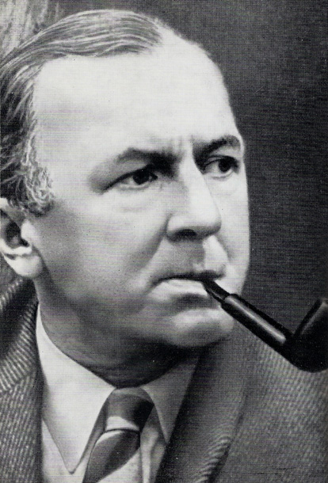
Революційні перетворення 1988—1990 pp.
Криза, яка особливо гостро позначилася наприкінці 80-х pp., зумовила необхідність змін у країні. На конференції УСРП у травні 1988 р. діяльність керівництва партії зазнала гострої критики. Розуміючи ситуацію, а також зважаючи на вік, Я. Кадар подав у відставку. Його наступником на посаді генерального секретаря ЦК УСРП став К. Гросс. Конференція ухвалила програму стабілізації економіки і скорочення зовнішньої заборгованості. У країні поширювалася гласність, почали виникати нові партії, групи, рухи. Поновили свою діяльність старі політичні партії, було створено нові — Угорський демократичний форум (УДФ), Союз вільних демократів (СВД) та ін.
К. Гросс.

Slide 17
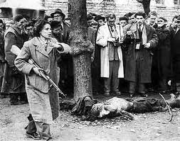
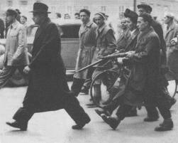

Slide 18
Влітку 1989 р. розпочалися переговори між УСРП, громадськими організаціями та опозиційними партіями, об'єднаними у "круглий стіл" (УДФ, СВД). Було досягнуто домовленості про те, що парламентська система має спиратися на багатопартійність. УСРП припиняла діяльність своїх організацій в армії та правоохоронних органах. Частина майна УСРП передавалася для фінансування діяльності інших партій. Відбулося реформування самої УСРП: замість старої партії, що дотримувалася комуністичної ідеології, виникла Угорська соціалістична партія (УСП), яка відкидала диктатуру пролетаріату і виступала за соціально-спрямовану ринкову економіку з різноманітними формами власності. У 1989 р. було прийнято низку демократичних законів: про право громадян на створення об'єднань та асоціацій, про проведення мітингів і зборів, про референдум, про президента республіки і вибори.

Slide 19
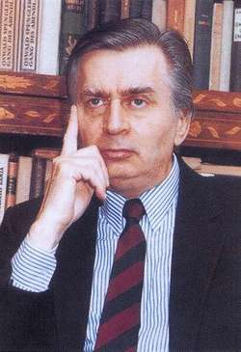
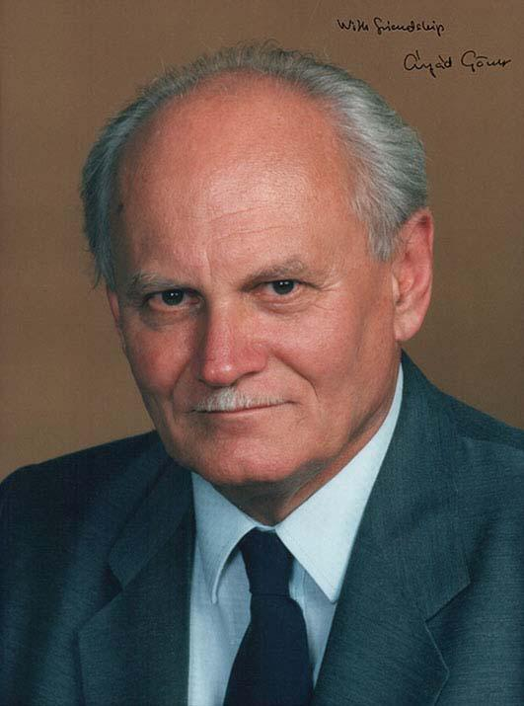
У день початку народної революції — 23 жовтня 1989 р. —- Державні збори Угорщини ухвалили попрвки до конституції країни. Віднині держава стала називатися Угорською Республікою, на чолі якої стоїть президент, обираний парламентом. 25 березня 1990 р. в Угорщині вперше за 45 років відбулися вільні парламентські вибори. Перемогу на виборах здобув УДФ — правоцентристське об'єднання. В економіці УДФ обстоював ідею створення ринкової економіки з урахуванням національної специфіки і традицій господарювання, відкидаючи сліпе копіювання "західної моделі". Уряд очолив лідер партії Йожеф Анталл. Президентом Угорщини було обрано лідера ліберального об'єднання Союзу вільних демократів~(СВД) професора Арпада Генца. У 1995 р. його знову було обрано президентом країни. Ліквідація наслідків сталінської моделі соціалізму і перехід до ринкової економіки в 1988—1990 pp. відбувалися з великими труднощами. Але у той період було закладено підвалини розвитку нової демократичної Угорщини.

Slide 20
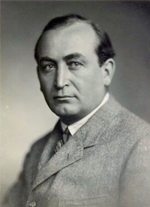
Сучасне становище
Протягом останніх років в Угорщині прискорився процес створення підмурівків ринкової економіки — малої приватизації, роздержавлення у сфері промислового виробництва, що зумовило перехід значної частини населення у приватний сектор. Але в умовах радикальної ринкової реформи прискорився також процес падіння виробництва, почастішали випадки банкрутства підприємств, що призвело до збільшення кількості безробітних і падіння реального життєвого рівня населення на 10%. На парламентських виборах у травні 1994 р. УДФ зазнав поразки. На перше місце вийшла УСП. її лідер Дюла Горн сформував уряд, проте економічний курс уряду не зазнав істотних змін.

Slide 21
На парламентських виборах у травні 1994 р. УДФ зазнав поразки. На перше місце вийшла УСП. її лідер Дюла Горн сформував уряд, проте економічний курс уряду не зазнав істотних змін. У програмі уряду, ухваленій у березні 1995 p., було передбачено низку непопулярних заходів:скорочення державних витрат, зокрема на соціальні потреби тощо. Незважаючи на хвилю протестів, уряд заявив, що країна за нинішнього рівня розвитку не в змозі витрачати 27% ВНП на соціальне забезпечення. До 1995 р. внаслідок приватизації, що провадилася з 1990 p., в розпорядженні держави залишилось 50% промислових об'єктів. Уряд Д. Горна продовжував приватизацію в наступні роки. До рук приватних власників перейшов навіть енергетичний сектор, що викликало гостру критику з боку опозиції. Одначе уряд Д. Горна та його наступники не бачать альтернативи курсу на розвиток ринкової економіки.

Slide 22
Українсько-угорські відносини
Зміна суспільно-політичного режиму в Угорщині зумовила також і значну переорієнтацію її зовнішньої політики. Посилилася тенденція до розвитку інтеграційних зв'язків із західноєвропейськими державами та їхніми політичними й економічними об'єднаннями. На новий рівень вийшло співробітництво Угорщини як асоційованого члена з Європейським Союзом, а також із НАТО. У липні 1997 р. Угорщина отримала офіційне запрошення до Північноатлантичного союзу з 1999 р. стала його членом. Активно розвиваються двосторонні відносини — передовсім із Австрією, Німеччиною, США. Налагоджуються політичні, дипломатичні та економічні зв'язки з Україною. У грудні 1991 р. Угорщина визнала суверенну Українську державу, було встановлено дипломатичні відносини.

Slide 23
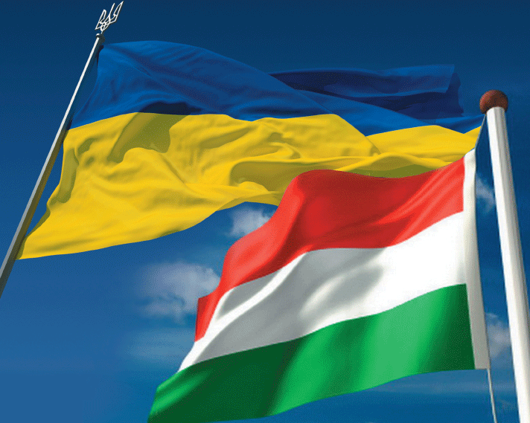

Slide 24
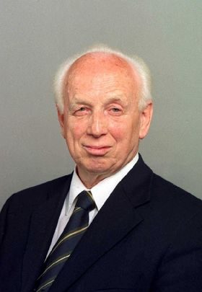
У 1992 р. укладено Угоду про основи добросусідства і співробітництва. Плідними були державні візити президента України Л. Кучми до Угорщини і президента Угорщини А. Генца до України. Курс на співробітництво з Україною підтримує і новий президент Угорської республіки Ференц Мадл, обраний на цю посаду у липні 2000 р. Проте у взаємовигідному економічному співробітництві двох держав є чимало резервів. Це стосується насамперед переробної промисловості, обслуговування перевезень, створення спеціальної економічної зони в Закарпатті "Європа-Центр". У цілому, незважаючи на труднощі перехідного періоду, Угорщина залишається однією з найстабільніших країн Східної Європи.
Ференц Мадл

Slide 25
Кінець

